Slide 1
Java程序设计
孟凡超
哈尔滨工业大学(威海)计算机科学与技术学院
fcmeng@hit.edu.cn

Slide 2
课程内容
第1章 概述
第2章 标识符和数据类型
第3章 表达式和流程控制语句
第4章 数组、向量和字符串
第5章 进一步讨论对象和类
第6章 Java语言中的异常
第7章 Java的图形用户界面设计
第8章 Swing组件
第9章 Java Applet
第10章 Java数据流
第11章 线程
第12章 Java网络功能

Slide 3
12.1概述
计算机网络体系结构
计算机网络体系结构：网络层次结构模型与各层协议的集合定义为计算机网络体系结构。
网络协议：是计算机彼此交流的一种“语言”，是网络通信的基础。任何一种通信协议都包含三个组成部分：语法、语义、时序。
语法：规定了双方“如何讲”，即确定用户数据与控制信息的结构与形式。
语义：规定了双方准备“讲什么”，即需要发出何种控制信息，以及完成的动作与做出的响应。
时序：规定双方“何时进行通信”，即对事件实现顺序的详细说明。

Slide 4
12.1概述
分层思想
设想位于两地的两台计算机之间利用计算机网络进行数据通信，将面临以下的一些问题：
两台计算机如何连接？用什么连接线？用什么接头？
怎样数据从源计算机传送到目的计算机？如何标识每台计算机？怎样寻找目标计算机？
在一台计算机中可能同时运行着多个网络应用程序，存在多路数据流，如何确定进行数据通信的这个过程的数据流？
当网络设备或连接线路性能不一致或者发生故障，造成传输的数据出现差错甚至丢失时，如何进行控制以保证可靠性等。

Slide 5
12.1概述
ISO/OSI网络参考模型
为了使不同体系结构的计算机网络都能互连，国际标准化组织（ISO）和CCITT（国际电报电话咨询委员会）于1977年成立了一个专门的机构来研究该问题，他们提出一个试图使各种计算机在世界范围内互连成网的标准框架，即著名的开放系统互连基本参考模型OSI（Open Systems Interconnection Reference Model），简称为OSI。

Slide 6
12.1概述
OSI模型的7层
应用层
表示层
会话层
传输层
网络层
数据链路层
物理层
Notes:
物理层：物理层传输数据的单位是比特。物理层不是指连接计算机的具体的物理设备或具体的传输媒体是什么，因为它们的种类非常多，物理层的作用是尽可能的屏蔽这些差异，对它的高层即数据链路层提供统一的服务。所以物理层主要关心的是在连接各种计算机的传输媒体上传输数据的比特流。
数据链路层：数据链路层传输数据的单位是帧，数据帧的帧格式中包括的信息有：地址信息部分、控制信息部分、数据部分、校验信息部分。数据链路层的主要作用是通过数据链路层协议（即链路控制规程），在不太可靠的物理链路上实现可靠的数据传输。
网络层：网络层传送的数据单位是分组或包。在计算机网络中进行通信的两个计算机之间可能要经过许多个结点和链路，也可能还要经过好几个路由器所连接的通信子网。网络层的任务就是要选择最佳的路由，使发送站的运输层所传下来的报文能够正确无误地按照目的地址找到目的站，并交付给目的站的运输层。这就是网络层的路由选择功能。
传输层：
OSI（开放式系统互连）所定义的传输层正好是七层的中间一层，是通信子网（下面3层）和资源子网（上面3层）的分界线，它屏蔽通信子网的不同，使高层用户感觉不到通信子网的存在。它完成资源子网中两结点的直接逻辑通信，实现通信子网中端到端的透明传输。运输层信息的传送单位是报文。传输层的基本功能是从会话层接收数据报文，并且在当所发送的报文较长时，在运输层先要把它分割成若干个报文分组，然后再交给它的下一层（即网络层）进行传输。另外，这一层还负责报文错误的确认和恢复，以确保信息的可靠传递。
会话层：会话层对高层提供的服务主要是“管理会话”。
表示层：在计算机与计算机的用户之间进行数据交换时，并非是随机的交换数据比特流，而是交换一些有具体意义的数据信息，这些数据信息有一定的表示格式，例如表示人名用字符型数据，表示货币数量用浮点数数据等等。表示层管理这些抽象数据结构，并且在计算机内部表示和网络的标准表示法之间进行转换，也即表示层关心的是数据传送的语义和语法两个方面的内容。
应用层：应用层是OSI网络协议体系结构的最高层，是计算机网络与最终用户的界面，为网络用户之间的通信提供专用的程序。如文件传输、电子邮件、网络管理、远程登录等。

Slide 7
12.1概述
OSI模型的7层设计思想
物理层：物理层传输数据的单位是比特。物理层不是指连接计算机的具体的物理设备或具体的传输媒体是什么，因为它们的种类非常多，物理层的作用是尽可能的屏蔽这些差异，对它的高层即数据链路层提供统一的服务。所以物理层主要关心的是在连接各种计算机的传输媒体上传输数据的比特流。
数据链路层：数据链路层传输数据的单位是帧，数据帧的帧格式中包括的信息有：地址信息部分、控制信息部分、数据部分、校验信息部分。数据链路层的主要作用是通过数据链路层协议（即链路控制规程），在不太可靠的物理链路上实现可靠的数据传输。
Notes:
物理层：物理层传输数据的单位是比特。物理层不是指连接计算机的具体的物理设备或具体的传输媒体是什么，因为它们的种类非常多，物理层的作用是尽可能的屏蔽这些差异，对它的高层即数据链路层提供统一的服务。所以物理层主要关心的是在连接各种计算机的传输媒体上传输数据的比特流。
数据链路层：数据链路层传输数据的单位是帧，数据帧的帧格式中包括的信息有：地址信息部分、控制信息部分、数据部分、校验信息部分。数据链路层的主要作用是通过数据链路层协议（即链路控制规程），在不太可靠的物理链路上实现可靠的数据传输。
网络层：网络层传送的数据单位是分组或包。在计算机网络中进行通信的两个计算机之间可能要经过许多个结点和链路，也可能还要经过好几个路由器所连接的通信子网。网络层的任务就是要选择最佳的路由，使发送站的运输层所传下来的报文能够正确无误地按照目的地址找到目的站，并交付给目的站的运输层。这就是网络层的路由选择功能。
传输层：
OSI（开放式系统互连）所定义的传输层正好是七层的中间一层，是通信子网（下面3层）和资源子网（上面3层）的分界线，它屏蔽通信子网的不同，使高层用户感觉不到通信子网的存在。它完成资源子网中两结点的直接逻辑通信，实现通信子网中端到端的透明传输。运输层信息的传送单位是报文。传输层的基本功能是从会话层接收数据报文，并且在当所发送的报文较长时，在运输层先要把它分割成若干个报文分组，然后再交给它的下一层（即网络层）进行传输。另外，这一层还负责报文错误的确认和恢复，以确保信息的可靠传递。
会话层：会话层对高层提供的服务主要是“管理会话”。
表示层：在计算机与计算机的用户之间进行数据交换时，并非是随机的交换数据比特流，而是交换一些有具体意义的数据信息，这些数据信息有一定的表示格式，例如表示人名用字符型数据，表示货币数量用浮点数数据等等。表示层管理这些抽象数据结构，并且在计算机内部表示和网络的标准表示法之间进行转换，也即表示层关心的是数据传送的语义和语法两个方面的内容。
应用层：应用层是OSI网络协议体系结构的最高层，是计算机网络与最终用户的界面，为网络用户之间的通信提供专用的程序。如文件传输、电子邮件、网络管理、远程登录等。

Slide 8
12.1概述
网络层：网络层传送的数据单位是分组或包。在计算机网络中进行通信的两个计算机之间可能要经过许多个结点和链路，也可能还要经过好几个路由器所连接的通信子网。网络层的任务就是要选择最佳的路由，使发送站的运输层所传下来的报文能够正确无误地按照目的地址找到目的站，并交付给目的站的运输层。这就是网络层的路由选择功能。
传输层：OSI（开放式系统互连）所定义的传输层正好是七层的中间一层，是通信子网（下面3层）和资源子网（上面3层）的分界线，它屏蔽通信子网的不同，使高层用户感觉不到通信子网的存在。它完成资源子网中两结点的直接逻辑通信，实现通信子网中端到端的透明传输。运输层信息的传送单位是报文。传输层的基本功能是从会话层接收数据报文，并且在当所发送的报文较长时，在运输层先要把它分割成若干个报文分组，然后再交给它的下一层（即网络层）进行传输。另外，这一层还负责报文错误的确认和恢复，以确保信息的可靠传递。

Slide 9
12.1概述
会话层：会话层对高层提供的服务主要是“管理会话”。
表示层：在计算机与计算机的用户之间进行数据交换时，并非是随机的交换数据比特流，而是交换一些有具体意义的数据信息，这些数据信息有一定的表示格式，例如表示人名用字符型数据，表示货币数量用浮点数数据等等。表示层管理这些抽象数据结构，并且在计算机内部表示和网络的标准表示法之间进行转换，也即表示层关心的是数据传送的语义和语法两个方面的内容。
应用层：应用层是OSI网络协议体系结构的最高层，是计算机网络与最终用户的界面，为网络用户之间的通信提供专用的程序。如文件传输、电子邮件、网络管理、远程登录等。

Slide 10
12.1概述
TCP/IP网络参考模型
TCP/IP参考模型是计算机网络的祖父ARPANET和其后继的因特网使用的参考模型。
TCP/IP是一组用于实现网络互连的通信协议。
Internet网络体系结构以TCP/IP为核心。
基于TCP/IP的参考模型将协议分成五个层次，它们分别是：应用层、传输层、网络层、数据链路层、物理层。

Slide 11
12.1概述
OSI参考模型和TCP/IP网络参考模型对应关系
OSI参考模型 | TCP/IP参考模型
应用层 | 应用层
表示层
对话层
传输层 | 传输层
网络层 | 网络层
数据链路层 | 数据链路层
物理层 | 物理层

Slide 12
12.1概述
TCP/IP网络参考模型5个层次：
应用层：应用层是网络应用程序及其应用层协议存留的地方。应用层包括许多协议，如HTTP协议(它为Web文档提供了请求和转发)、简单电子邮件传输（SMTP）、文件传输协议（FTP）、网络远程访问协议（Telnet）等。
传输层：传输层提供了一个在应用程序的客户机和服务器之间传输应用层报文的服务。在因特网中，有两种传输层协议，即TCP和UDP。
TCP向它的应用程序提供了面向连接的服务，这种服务包括了应用层报文向目的地的确保传递和流量控制。
UDP向它的应用程序提供无连接服务，它是一种最基本的服务。

Slide 13
12.1概述
网络层：网络层负责将称为数据报的网络层分组从一台主机移到另一台主机。在源主机中的运输层协议(TCP/ UDP)向网络层递交运输层报文段和目的地址，就像你向邮政信件提供目的地址一样。
数据链路层：为了将分组从一个节点(主机或分组交换机)移动到路由器上的下一个节点，网络层必须依靠链路层的服务。在每个节点，网络层将数据报下传给链路层，链路层沿着路由将数据报传递给下一个节点，在该下一个节点，链路层将数据报上传给网络层。
物理层：链路层的任务是从一个网络单元向邻近的网络单元移动整个帧，而物理层的任务是将该帧的一个一个比特从一个节点移动到下一个节点。

Slide 14

12.1概述
源
报文
M
应用层
运输层
网络层
链路层
物理层
报文段
H_{t}
M
数据报
H_{n}
H_{t}
M
帧
H_{l}
H_{n}
H_{t}
M
H_{l}
H_{n}
H_{t}
M
链路层
物理层
H_{l}
H_{n}
H_{t}
M
链路层交换机
目的地
路由器
报文
M
应用层
运输层
网络层
链路层
物理层
报文段
H_{t}
M
网络层
链路层
物理层
H_{n}
H_{t}
M
H_{n}
H_{t}
M
数据报
H_{n}
H_{t}
M
H_{l}
H_{l}
H_{n}
H_{t}
M
H_{n}
H_{t}
M
帧
H_{l}
H_{n}
H_{t}
M

Slide 15
12.1概述
TCP/IP网络一些基本概念
IP地址：连接到TCP/IP网络中的每台计算机(或其他设备)都有唯一的地址，这就是IP地址。
端口号(Port)：一台机器只能通过一条链路连接到网络，但一台机器中往往有很多程序需要进行网络通信，仅靠IP地址区分不了各应用程序，这就需要端口号。端口号是一个标记机器的逻辑通信信道的整整数。端口号取值范围0-65535，其中0-1023为系统所保留。
套接字(Socket)：传输层是通常是以TCP和UDP协议来控制端点到端点的通信，用于通信的端点是由Socket来定义的，Socket是由IP地址和端口号组成的。

Slide 16
12.1概述
传输控制协议(TCP)
TCP定义了网络上程序到程序的数据传输格式和规则，提供了IP数据包的传输确认、丢失数据包的重新请求、将收到的数据包按照它们的发送次序重新装配的机制，是一种面向连接的保证可靠传输的协议。
发送方和接收方的成对的两个socket之间必须建立连接，以便在TCP协议的基础上进行通信，当一个socket（通常都是server socket）等待建立连接时，另一个socket可以要求进行连接，一旦这两个socket连接起来，它们就可以进行双向数据传输，双方都可以进行发送或接收操作。

Slide 17
12.1概述
用户数据报协议(UDP)
与TCP协议不同， UDP则是一种无连接的传输协议。
利用UDP进行数据传输时，首先需要将要传输的数据定义成数据报(Datagram)，在数据报中指明数据所要到达的端点(Socket)，然后再将数据报发送出去。
UDP是无序的，不能确保绝对的安全可靠，但是它简单、效率高。

Slide 18
12.1概述
域名：一个域名的目的是便于记忆和沟通的一组服务器的地址。
统一资源定位器(URL)：
URL表示Internet上某一资源的地址。 Internet上资源包括HTML文件、图像文件、声音文件、动画文件以及其他任何内容。
通过URL就可以访问Internet。浏览器或其他程序通过解析格给定的URL就可以在网络上查找相应的文件或其他资源。
一个URL的语法格式如下：
<protocol>://<hostname:port>/dir/filename

Slide 19
12.1概述
Java网络编程
作为一种成功的网络编程语言，Java为用户提供了十分完善的网络功能，例如，获取网络上的各种资源、与服务器建立连接和通信等。
Java使用流模式来实现网络交互，在这里，一个接口同时拥有两种流：输入流和输出流。当一个进程向另一个进程发送数据时，只需将数据写入相应接口的输出流上；而另一个进程在接口的输入流上读取数据。

Slide 20
12.1概述
Java提供的网络编程类：
面向应用层的类 | URL、URLConnection
面向运输层中与TCP协议相关的类 | Socket、ServerSocket
面向运输层中与UDP协议相关的类 | DatagramPacket、 DatagramSocket、MulticastSocket
指向网络层的类 | InetAddress
可能产生的例外 | BindException、ConnectException、MalformedURLException、NoRouteToHostException、ProtocolException、SocketException、UnknownHostException、UnknownServiceException、

Slide 21
12.2 使用IntetAddress
类InetAddress是Java的IP地址封装类，它不需要用户了解如何实现地址的细节。
InetAddress没有构造函数，因此不能用new来构造一个InetAddress实例，通常是用它提供的静态方法来获取：
public static InetAddress getByName(String host)
public static InetAddress getLocalHost()
public static InetAddress[] getAllByName(String host)
其中，host可以是一台机器名，也可以是一个IP地址或一个DSN域名。
这三种方法通常会产生UnknownHostException异常。

Slide 22
12.2 使用IntetAddress
InetAddress主要方法：
public byte[] getAddress()
获得本对象的IP地址(存放在字节数组中)
public String getHostAddress()
获得本对象的IP地址“%d.%d.%d.%d”
public String getHostName()
获得本对象的机器名

Slide 23
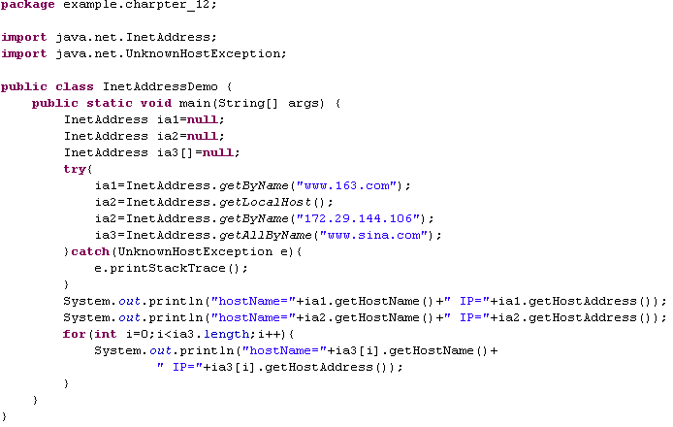
12.2 使用IntetAddress

Slide 24
12.3 统一资源定位器
URL概念
URL表示Internet上某种资源的地址。
一个URL的语法格式如下：
<protocol>://<host:port>/filename/reference
protocol：用来表示所要获取资源的传输协议，如：http、ftp、file等。
host：用来指示资源所在的主机。
port：用来指示连接时所使用的通信端口号。
filename：用来指示该资源在主机的完整文件名。
reference：指示资源中的某个特定位置。

Slide 25
12.3 统一资源定位器
URL的构造方法
public URL(String spec);
spec是一个完整的可在浏览器看的URL地址。例如：
URL u=new URL(“http://www.hitwh.edu.cn ”);
public URL(URL context, String spec);
基于一个已有的URL对象创建一个新的URL对象，多用于访问同一个主机上不同的路径文件。例如：
URL u=new URL(“http://news.hitwh.edu.cn ”);
URL u1=new URL(u, “news_show.asp?id=17980”);
URL u2=new URL(u, “news_show.asp?id=17994”)

Slide 26
12.3 统一资源定位器
public URL(String protocol, String host, String file);
public URL(String protocol, String host, int port,
String file);
需要给出传输协议、机器名称、文件名或者加上端口号。
URL u=new URL(“http://news.hitwh.edu.cn ”);
URL u1=new URL(“http”, “www.hitwh.edu.cn”, 80,
“/news_show.asp?id=17980”);

Slide 27
12.3 统一资源定位器
获取URL的对象属性
public String getProtocol();//获取该URL的协议名
public String getHost();//获取该URL的主机名
public int getPort();//获取该URL的端口号
public String getFile();//获取该URL的文件名
public String getRef();//获取该URL在文件中的相对位
public String getPath();//获取该URL的路径
public String getAuthority(); //获取该URL的权限信息
public String getUserInfo(); //获得使用者的信息

Slide 28
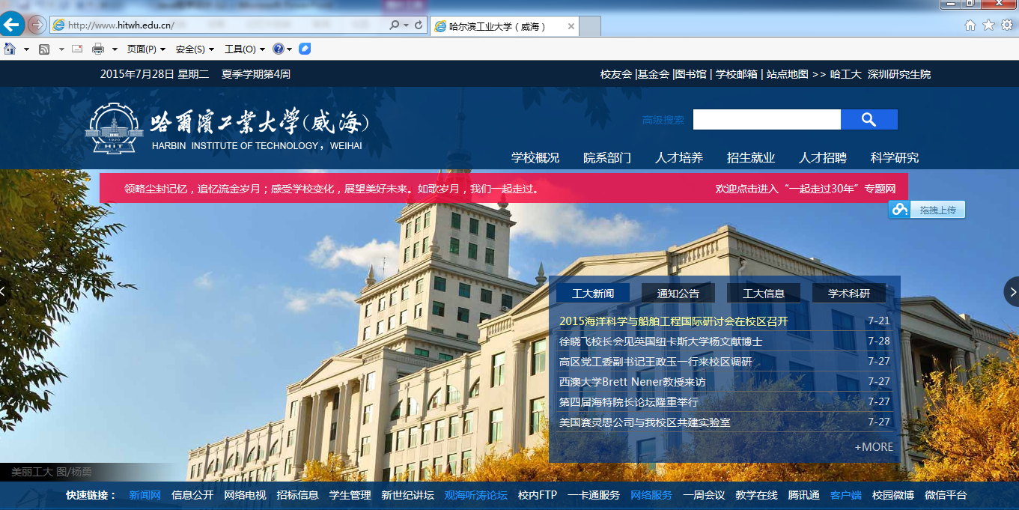
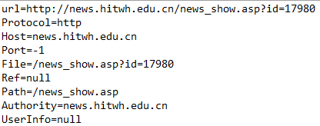
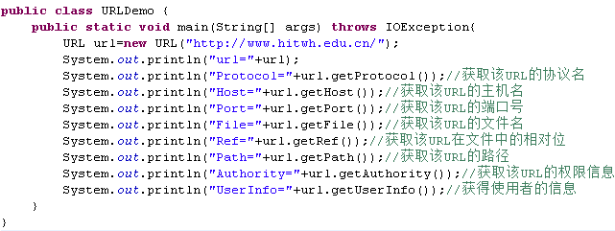
12.3 统一资源定位器

Slide 29
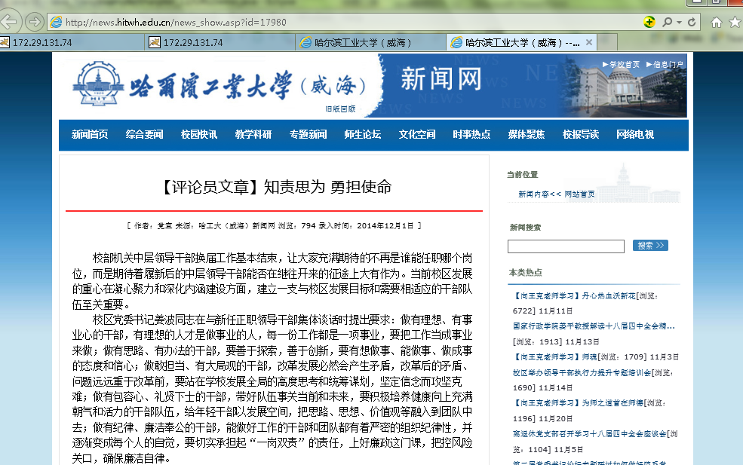
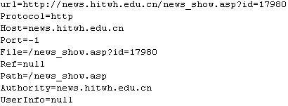
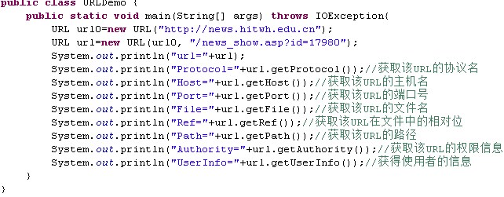
12.3 统一资源定位器

Slide 30
12.3 统一资源定位器
读入URL数据
URL类中定义了openStream()方法，通过这个方法可以读取一个URL对象所指定的资源。
方法openStream()与指定的URL建立连接并返回一个InputStream对象，即这个方法的返回值是一个InputStream数据流。

Slide 31
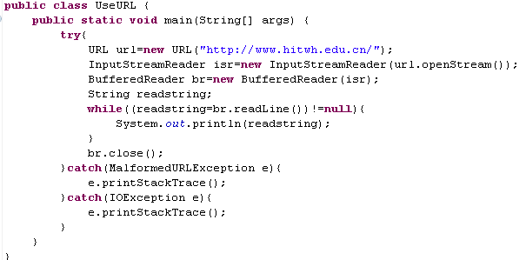
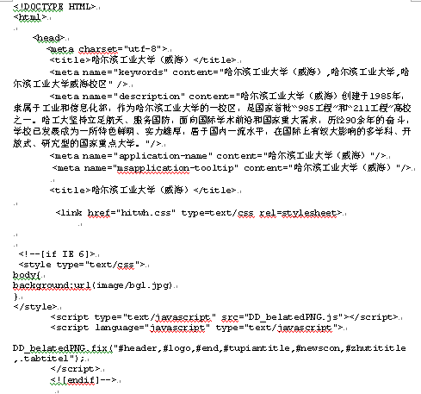
12.3 统一资源定位器

Slide 32
12.3 统一资源定位器
通过URLConnection实现双向通信
通过URL的方法openStream()只能从网络上读取资源的数据。通过URLConnection类可以在应用程序和URL资源之间进行交互，既可以从URL中读取数据，也可以向URL中发送数据。
建立连接
URL url=new URL(“http://www.hitwh.edu.cn ”);
URLConnection con=url.openConnection();
向服务器端发送数据
PrintStream ps=new PrintStream(con.getOutputStream());
ps.println(StringData);
从服务器读数据
DataInputStream dis=new DataInputStream(con.getInputStream());
dis.readLine();

Slide 33
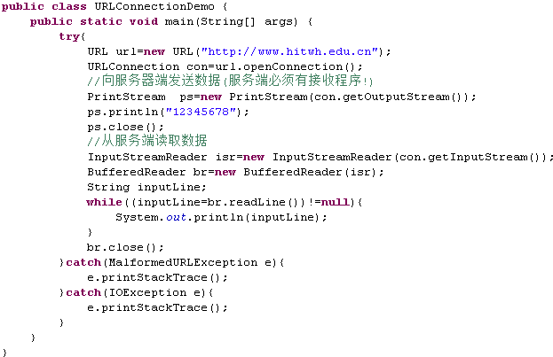
12.3 统一资源定位器

Slide 34
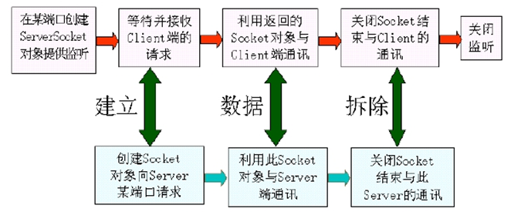
12.4 Socket接口
基于TCP协议实现网络通信的类：
客户端Socket类和服务端ServerSocket类。
Server 端
Accept()
inputStream
outputStream
Client 端

Slide 35
12.4 Socket接口
通信的一般步骤：
(1)先在服务器端生成一个ServerSocket实例对象，并通过accept()方法随时监听客户端的连接请求。
(2)当客户端需要连接时，相应地要生成一个Socket实例对象，并发出连接请求，其中host参数指明该主机名，port参数指明该主机端口号。
(3)服务器端通过accept()方法接收到客户端的请求后，开辟一个接口与之进行连接，并生成所需的I/O数据流。
(4)客户端和服务器端的通信都是通过一对InputStream和OutputStream进行的。通信结束后，两端分别关闭对象的Socket接口。

Slide 36
12.4 Socket接口
客户端Socket类
客户端可以通过构造一个Socket类对象来建立与服务器的连接。
Socket类构造方法：
public Socket (String address, int port)
public Socket(InetAddress address, int port)
public Socket(String host, int port,
InetAddress localAddr, int localPort)
public Socket(InetAddress address, int port,
InetAddress localAddr, int localPort)

Slide 37
12.4 Socket接口
Socket类主要方法：
方法名 | 功能说明
void close() | 关闭Socket连接
InetAddress getInetAddress() | 获取当前连接的远程主机的Internet地址
InputStream getInputStream() | 获取Socket对应的输入流
InetAddress getLocalAddress() | 获取本地主机的Internet地址
int getLocalPort() | 获取本地连接的端口号
OutputStream getOutputStream() | 获取该Socket的输出流
int getPort() | 获取远程主机端口号
void shutdownInput() | 关闭输入流
void shutdownOutput() | 关闭输出流

Slide 38
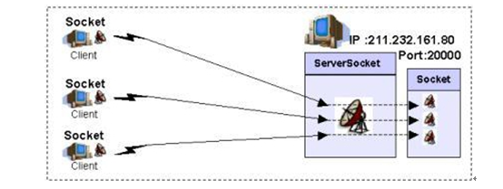
12.4 Socket接口
ServerSocket类
ServerSocket类用在服务器端，用来监听所有来自指定端口的连接，并为每个新的连接创建一个Socket对象，之后客户端便可以与服务器端开始通信了。

Slide 39
12.4 Socket接口
ServerSocket类的构造方法：
public ServerSocket(int port)
在指定端口上创建一个ServerSocket类对象。
public ServerSocket(int port, int backlog)
在指定端口上创建一个ServerSocket类对象，并进入监听状态，参数backlog是服务器忙时保持连接请求的等待客户数量。
public ServerSocket(int port, int backlog,
InetAddress bindAddr)
使用指定的端口和和要绑定到的服务器 IP 地址创建一个ServerSocket类对象，并进入监听状态。

Slide 40
12.4 Socket接口
ServerSocket类主要方法：
方法名 | 功能说明
Socket accept() | 接收该连接并返回该连接的Socket对象
void close() | 关闭此服务器的Socket
InetAddress getInetAddress() | 获取该服务器Socket所绑定的地址
int getLocalPort() | 获取该服务器Socket所侦听的端口号
int getSoTimeout() | 获取连接的超时数
void setSoTimeout(int timeout) | 设置连接的超时数，参数表示 ServerSocket 的 accept() 方法等待客户连接的超时时间。如果参数值为 0 , 表示永远不会超时，进入阻塞状态 这也是它的默认值

Slide 41
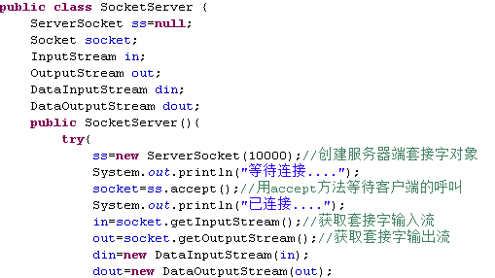
12.4 Socket接口
服务端程序

Slide 42
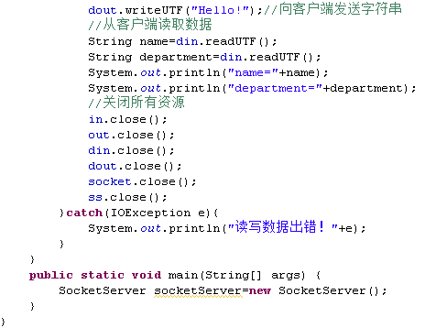
12.4 Socket接口

Slide 43
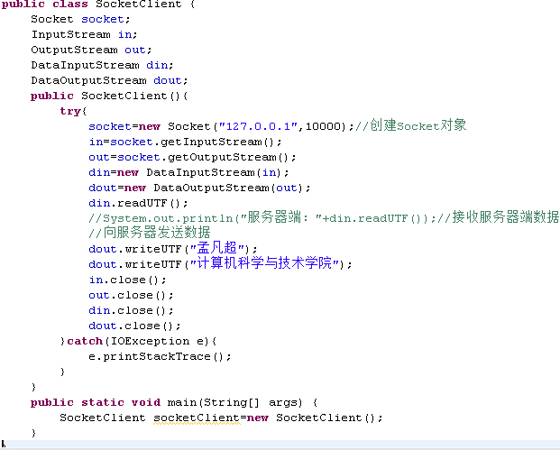
12.4 Socket接口
客户端程序

Slide 44
12.5 综合实例
网络聊天室程序
网络聊天室程序是两个客户机之间进行的数据交换，但是需要通过服务器作为桥梁来连接两个客户机，服务器从一个与服务器连接的客户机读数据后，将数据发送给已经与服务器建立连接并等待接收数据的另一个客户机上，实现客户机之间的数据通信。
类设计
数据封装类
数据传输线程类
服务器端程序
客户端程序

Slide 45
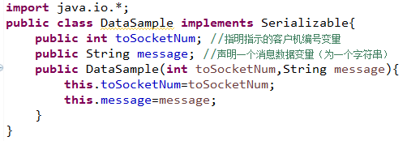
12.5 综合实例
数据封装类

Slide 46
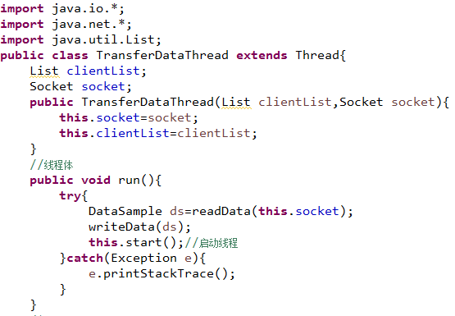
12.5 综合实例
数据传输线程装类(1)

Slide 47
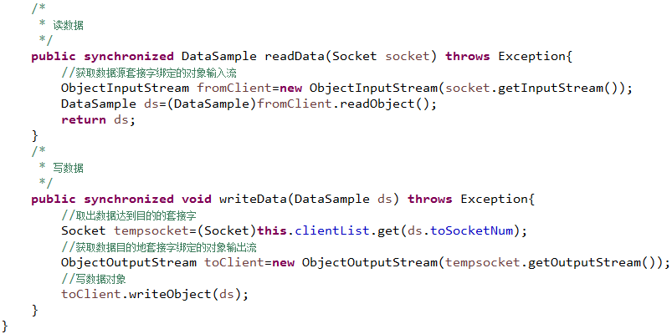
12.5 综合实例
数据传输线程装类(2)

Slide 48
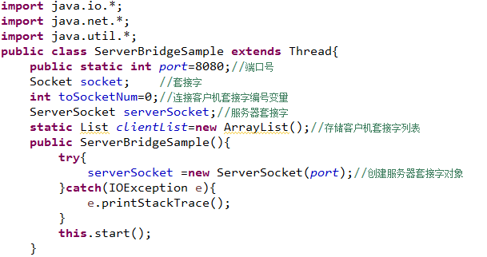
12.5 综合实例
服务器端程序(1)

Slide 49
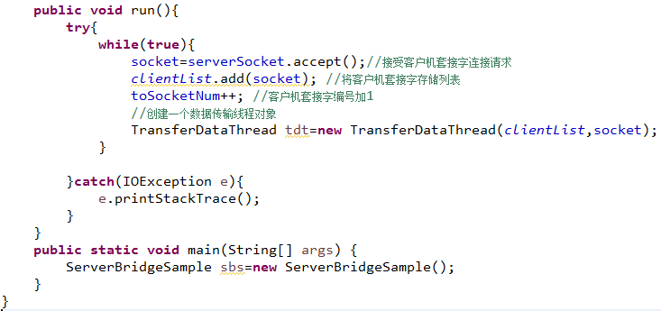
12.5 综合实例
服务器端程序(2)

Slide 50
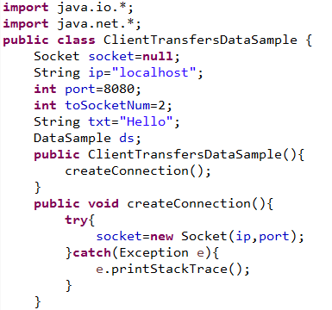
12.5 综合实例
客户端程序(1)

Slide 51
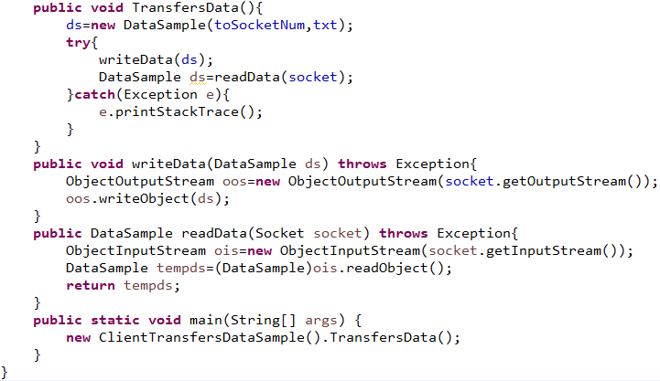
12.5 综合实例
客户端程序(2)

